Slide 1
Biosynthesis of Non-essential Amino Acids

Slide 2
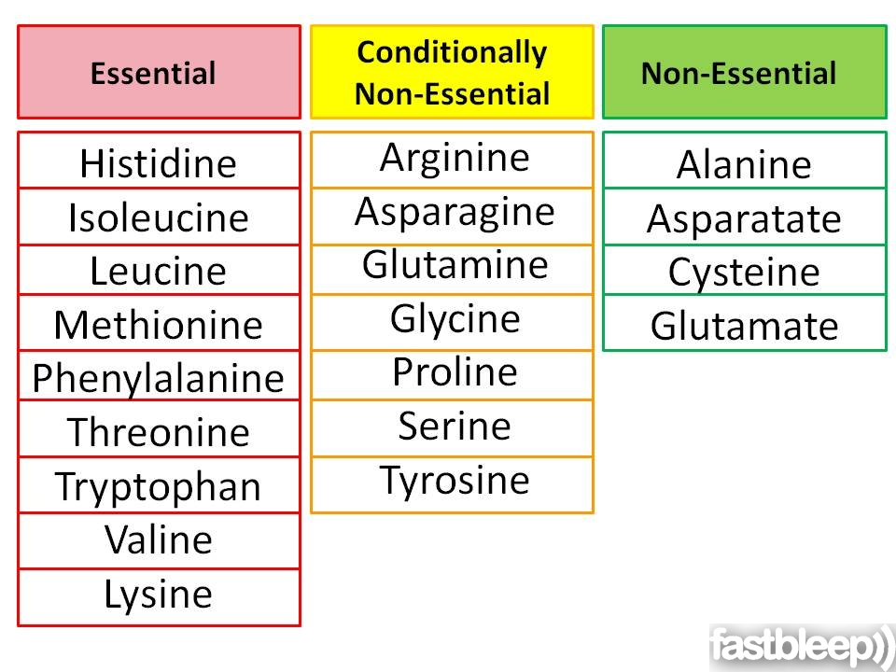
Essential & Non-essential AA

Slide 3
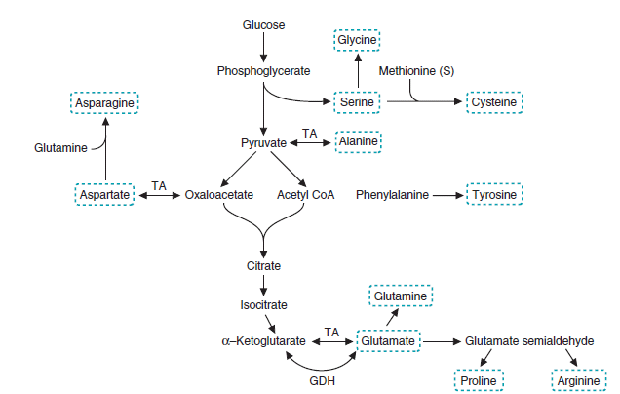
Overview of the synthesis of nonessential amino acids. Carbons of 10 amino acids can be produced from glucose via intermediates of glycolysis or the tricarboxylic acid (TCA) cycle. The 11th nonessential amino acid, tyrosine, is synthesized by hydroxylation of the essential amino acid, phenylalanine. The source of sulfur for cysteine is the essential amino acid methionine (the cysteines’ carbon and nitrogen are derived from serine). CoA, coenzyme A; GDH, glutamate dehydrogenase; TA, transamination.

Slide 4
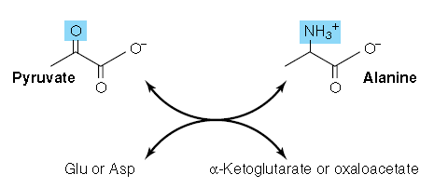
Alanine
تشکیل آلانین ترانس پیروات.
دهنده آمین ممکن است گلوتامات یا آسپارتات باشد. محصول دیگر می تواند α-ketoglutarate یا oxaloacetate باشد.

Slide 5
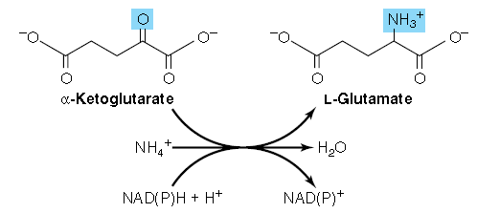
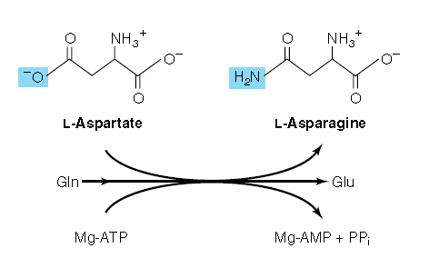
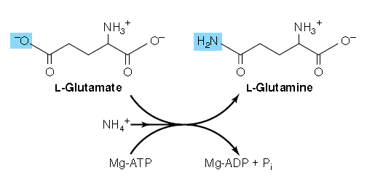
Aspartate and Asparagine
Glutamate and Glutamine
گلوتامات دهیدروژناز
Asparagine
synthetase
گلوتامین سنتتاز

Slide 6
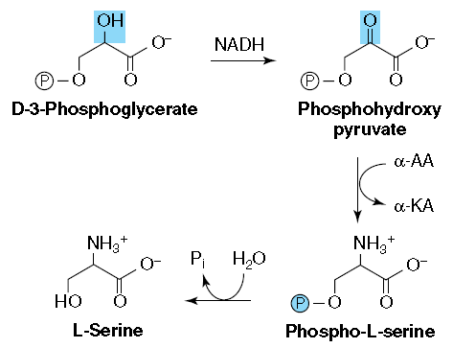
سرین
اکسیداسیون گروه آلفا هیدروکسیل حد واسط گلیکولیتیک 3- فسفوگلیسرات آن را تبدیل به اکسو اسید می کند که ترانس و دفسفریلاسیون پس از آن منجر به تولید سرین می شود.

Slide 7
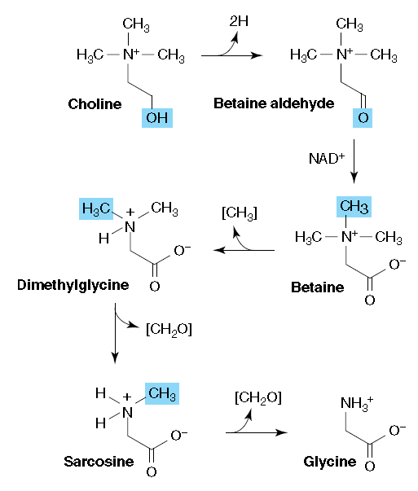
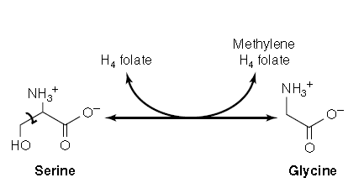
گلایسین
واکنش سرین هیدروکسی متیل ترانسفراز
تشکیل گلایسین از کولین

Slide 8
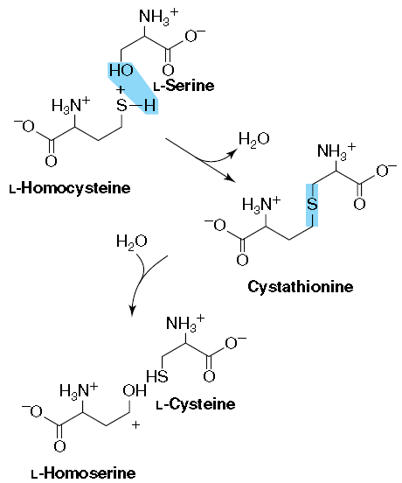
سیستئین
تبدیل هموسیستئین و سرین به هموسرین و سیستئین.
گوگرد سیستئین مشتق از متیونین و اسکلت کربن از سرین.

Slide 9
Arginine
(Argininosuccinase)

Slide 10
CONVERSION of AMINO ACIDS to
SPECIALIZED PRODUCTS
تبدیل اسیدهای آمینه به مشتقات خاص

Slide 11
ترکیبات مهم متنوعی از اسیدهای آمینه مشتق می شود که می توان از موارد زیر نام برد:
  Heme
  purines, pyrimidines
  hormones
  Neurotransmitters
  پپتیدهای بیولوژیک فعال

Slide 12
Tyrosine-Derived Neurotransmitters
واسطه های انتقال پیام عصبی مشتق از تیروزین
تیروزین
ناقل پیام عصبی:
کته کول آمینها
اسکلت کربنی
جهت تولید انرژی
ساخت پروتئینها
dopamine
norepinephrine
epinephrine

Slide 13
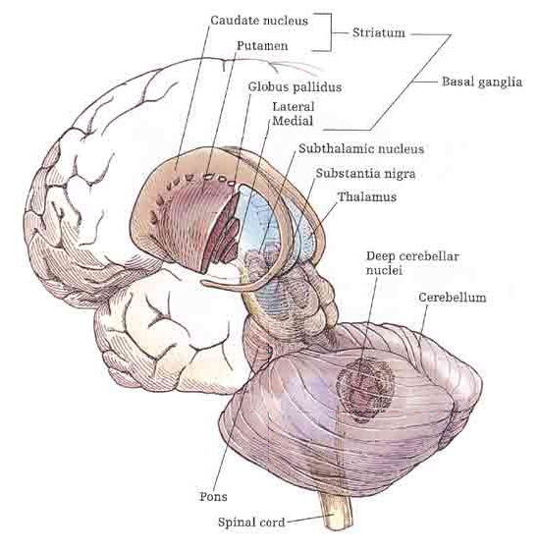
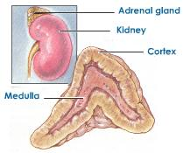
تیروزین به نرون های سازنده کول آمینها در بخش ماده سیاه (substantia nigra ) مغز
و یا بخش مرکزی یا مدولای غده فوق کلیوی منتقل شده و

Slide 14
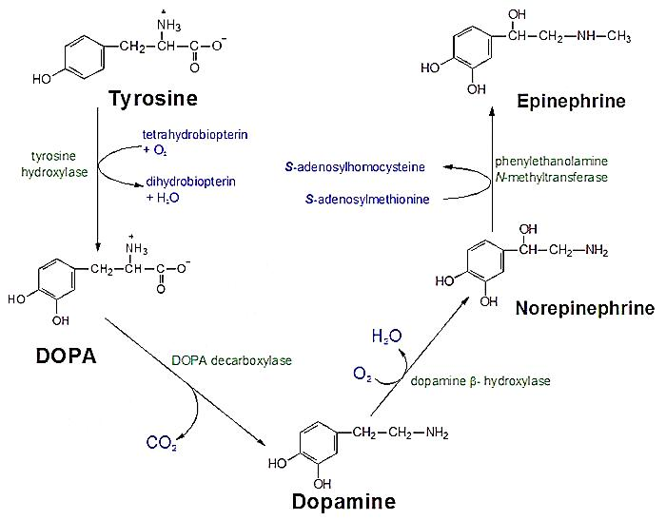
در بخش ماده سیاه (substantia nigra ) تنها تا مرحله ساخت دوپامین و در بخش مرکزی غده فوق کلیوی تا انتهای مسیر ادامه می یابد.

Slide 15
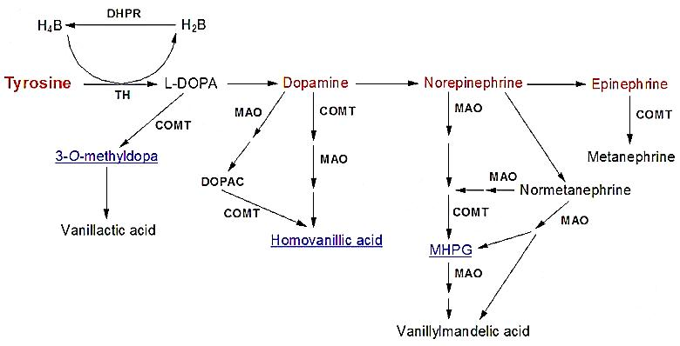
تخریب کته کول آمینها:
COMT= catecholamine-O-methyltransferase
MAO= Mono amine oxidase
MHPG= 3-methoxy-4-hydroxyphenylglycol
DOPAC= dihydroxyphenylacetic acid

Slide 16
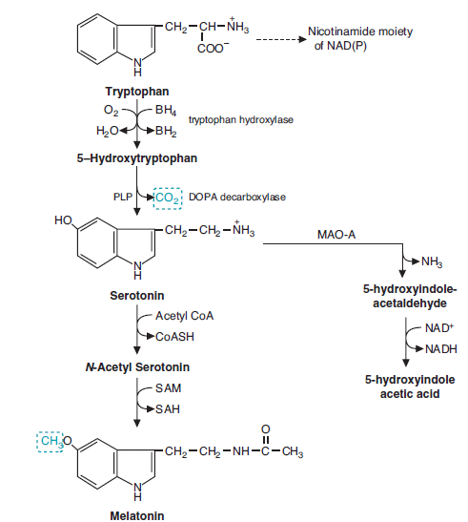
ناقلین عصبی مشتق از اسید آمینه تریپتوفان:
تریپتوفان به عنوان پیش ساز سنتز سرتونین ( 5-هیدروکسی تریپتامینٰ 5-HT) و ملاتونین (N-acetyl-5-methoxytryptamine) می باشد.

Slide 17
اهمیت سروتونین:
سروتونین با غلظت بالایی در پلاکت ها و در سلولهای دستگاه گوارش یافت می شود. مقدار کمتری از آن در شبکیه چشم و مغز وجود دارد.
جسم سلولی نورون های حاوی سروتونین در ساقه مغز بوده و به بخشی از هیپوتالاموس – سیستم لیمبیک – نئوکورتکس و طناب نخاعی امتداد می یابد.
بدنبال رهایی سرتونین از از انتهایی این نرون ها، اکثر سرتونین رها شده به طریق فعال بازجذب می شوند.

Slide 18
اهمیت ملاتونین
ملاتونین در غده ی پینال و شبکیه که دارای آنزیم N-acetyltransferase هستند از سرتونین تولید می شود.
سلول های پارانشیم پینال ملاتونین را به خون ترشح می کنند.
تولید و ترشح ملاتونین در تاریکی افزایش یافته و در طول روز در میزانی اندک یافت می شود.

Slide 19


Slide 20
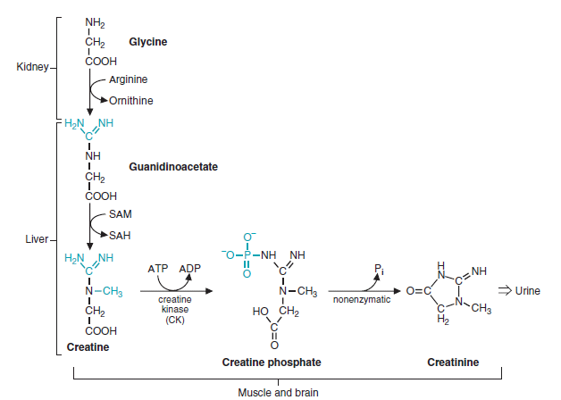
کراتین، کراتین فسفات و کراتینین
کراتین در کبد و از متیلاسیون گوانیدواستات به کمک ترکیب دهنده گروه متیل - آدنوزیل متیونین (SAM ) ساخته می شود. گوانیدو استات در کلیه از اسید آمینه آرژنین و گلاسین ساخته می شود.
کراتین و کراتین فسفات در عضله، مغز و خون یافت می شوند.
در عضله کراتین فسفات به شکل دهیدراتاسیون غیر آنزیمی به کراتینین تبدیل می شود.
کراتینین به کمک کلیه از بدن دفع می شود و ازاینرو برای بررسی کارکرد کلیوی استفاده می شود.

Slide 21
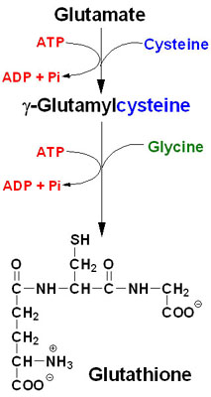
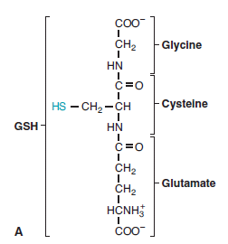
گلوتاتیون
گلوتاتیون(GSH) تری پپتیدی است که از گلوتامات، سیستئین و گلاسین تولید می شود و نقش های مهم و متنوعی بر عهده دارد که از مهمترین آنها می توان به موارد زیر اشاره کرد:
  اتصال به داروها و افزایش انحلال آنها در آب
  انتقال پروتئین ها از عرض غشاء
  تسهیل جابجایی پیوندهای دی سولفیدی در پروتئینها
  از مهمترین سیستم دفاعی در برابر آسیب های اکسیداتیو
گلوتاتیون در سیتوزول تمام سلولهای پستانداران ساخته می شود که میزان این سنتز را دسترسی به سیستدین و فعالیت آنزیمی کلیدی این مسیر یعنی گاما گلوتامیل سیستدین سنتتاز (γ-glutamylcysteine synthetase (GCS) ) تعیین می کند.

Slide 22
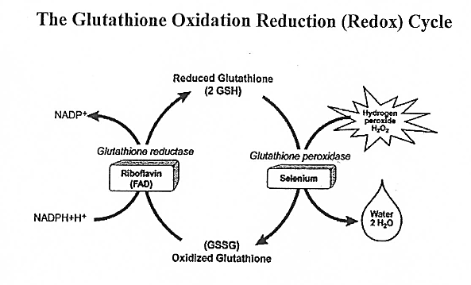
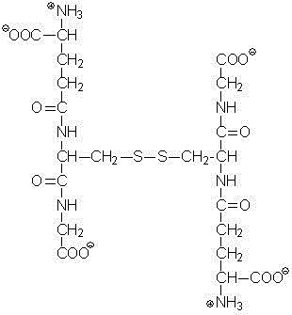

Slide 23
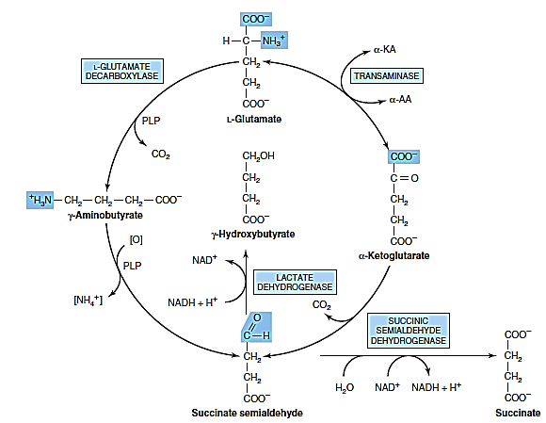
گاما آمینوبوتیریک اسید γ-Aminobutyrate (GABA)
این ترکیب یک ناقل عصبی مهاری در بافت مغزی است.
از دکربوکسیلاسیون گلوتامات تولید می شود.

Slide 24
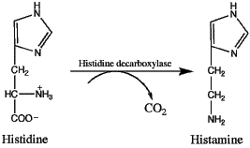
Histidine
هیستیدین در تعداد زیادی از پروتئین ها و آنزیم ها موجود بوده و در ساختمان و عمل هموگلوبین نقش مهمی دارد.
دکربوکسیلاسیون هیستیدین سبب تولید هیستامین می شود که نقش مهمی در واکنش های خساسیتی دارد.

Slide 25
خطاهای مادرزادی متابولیسم آمینوآسیدها

Slide 26
خطاهای مادرزادی متابولیسم
خطاهای مادرزادی متابولیسم شامل کلاس بزرگی از بیماری های ژنتیکی از اختلالات مربوط به سوخت و ساز بدن است.
اکثریت آنها به دلیل نقص ژن های خاصی است که آنزیم های دخیل در تبدیل مواد مختلف (سوبستراها) به محصولات را کد می کنند.
در بسیاری از این اختلالات، مشکلاتی بوجود می آیند که به علت تجمع مواد سمی هستند و یا تداخل با عملکرد طبیعی و یا به دلیل کاهش توانایی تولید ترکیبات ضروری است.
خطاهای مادرزادی متابولیسم در حال حاضر اغلب به عنوان بیماری های مادرزادی متابولیک یا بیماری های متابولیک ارثی نامیده می شوند.

Slide 27
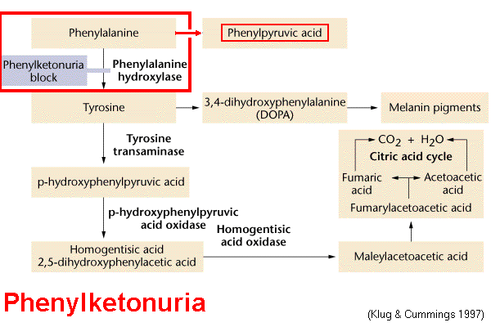
Phenylketonuriaفنیل کتونوری

Slide 28
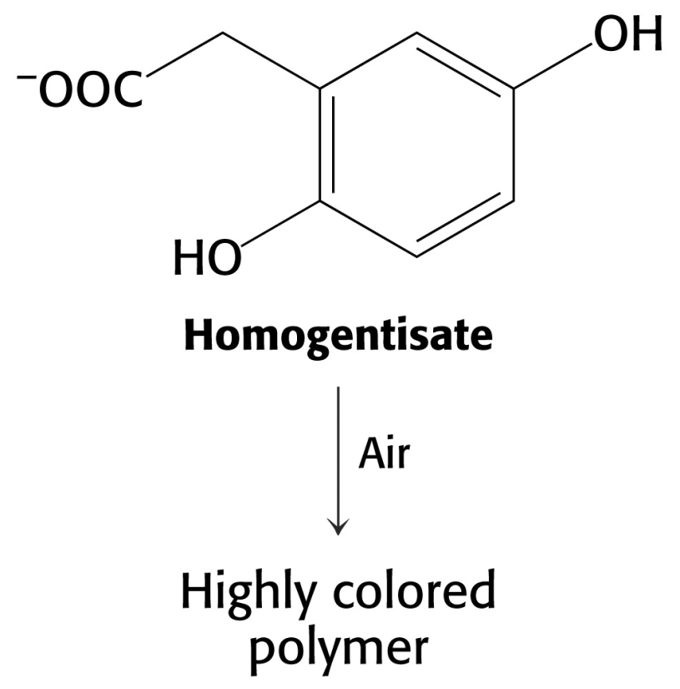

الکاپتونوری
Alcaptonuria
  Absence of homogentisate oxidase activity
urine
sclera

Slide 29

Albinismزالی یا آلبینیسم
  Absence of melanin pigment

Slide 30
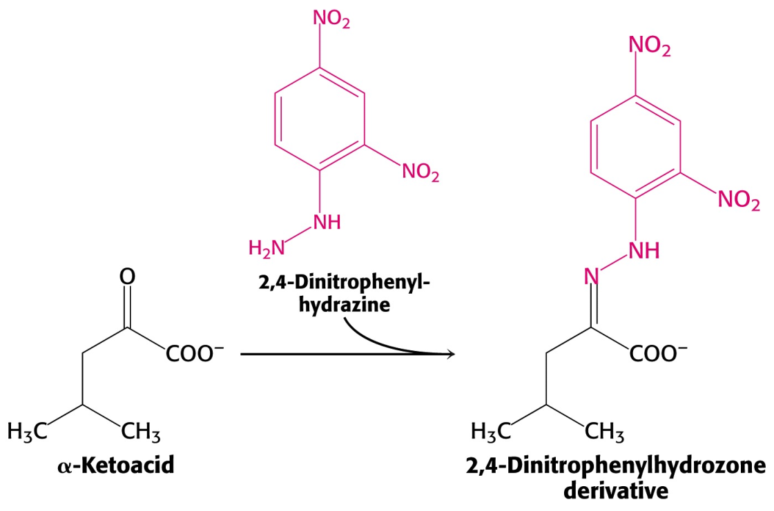
MSUD بیماری ادرار بوی شربت افرا
Maple syrup urine disease
  deficiency of the branched-chain alpha-keto acid dehydrogenase complex (BCKDC)
  Leads to elevation of alpha-keto acid
  Mental retardatioin unless put on a diet early in life
detection

